Slide 1
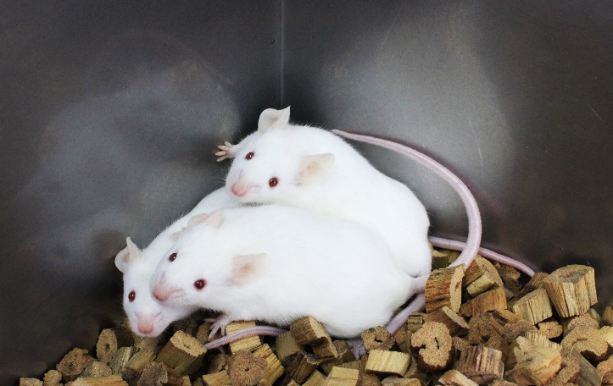

ชีวจริยธรรม Bioethics
สัตว์ทดลอง
(Animals in Experiments)
เทคโนโลยีชีวภาพ
(Biotechnology)
อาวุธชีวภาพ
(Biological Weapons)
สถาบันส่งเสริมการสอนวิทยาศาสตร์และเทคโนโลยี

Slide 2
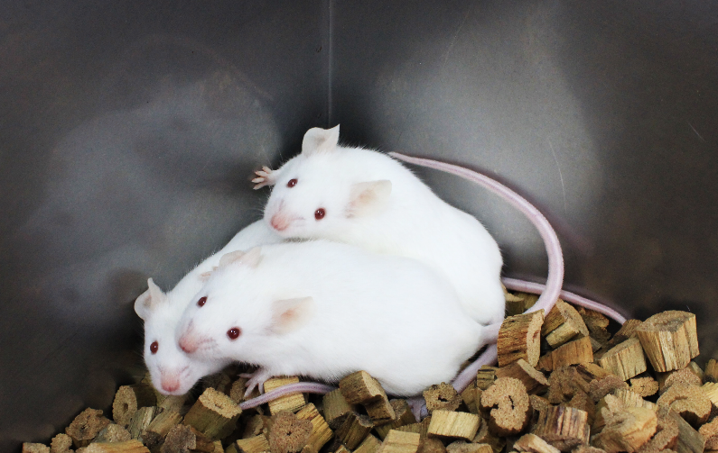
Bioethics
การปฏิบัติต่อสิ่งมีชีวิตอย่างมีคุณธรรม ไม่ทำร้าย หรือทำอันตรายต่อสัตว์หรือมนุษย์เพื่อการศึกษาหรือการวิจัย การใช้ความรู้ทางชีววิทยาควรจะไม่กระทบต่อสิ่งมีชีวิต และต้องตระหนักถึงชีวจริยธรรม
Notes:
- การศึกษาทางชีววิทยาเป็นการศึกษาเกี่ยวกับสิ่งมีชีวิต ดังนั้นการนำความรู้ทางชีววิทยาไปใช้ย่อมเกี่ยวข้องและส่งผลต่อสิ่งมีชีวิตโดยตรงจึงควรคำนึงถึงจริยธรรม
- ความหมายของชีวจริยธรรม คือ การปฏิบัติต่อสิ่งมีชีวิตอย่างมีคุณธรรม ไม่ทำร้าย หรือทำอันตรายต่อสัตว์หรือมนุษย์เพื่อการศึกษาหรือการวิจัย
หัวข้ออภิปราย:
1) นักเรียนคิดว่าเพราะเหตุใดการคำนึงถึงชีวจริยธรรมในการศึกษาทางชีววิทยาและและการนำความรู้ไปประยุกต์ใช้จึงมีความสำคัญ
2) ให้นักเรียนยกตัวอย่างหัวข้อที่นักเรียนคิดว่าต้องคำนึงถึงชีวจริยธรรม

Slide 3
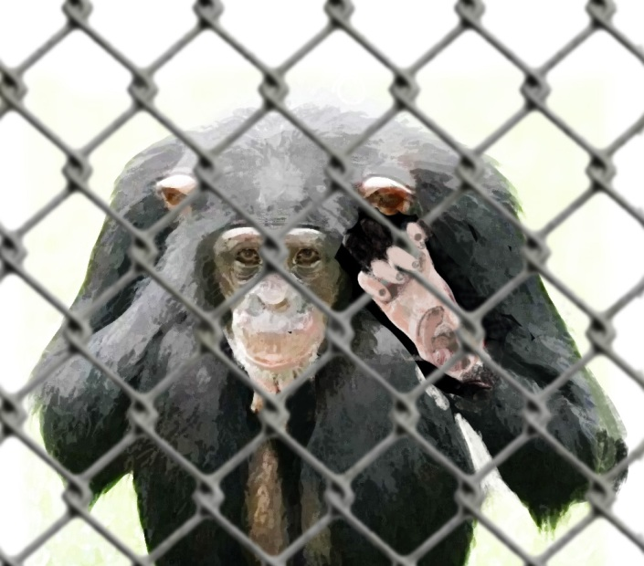
การใช้สัตว์ทดลอง
Animals in Experiments

Slide 4
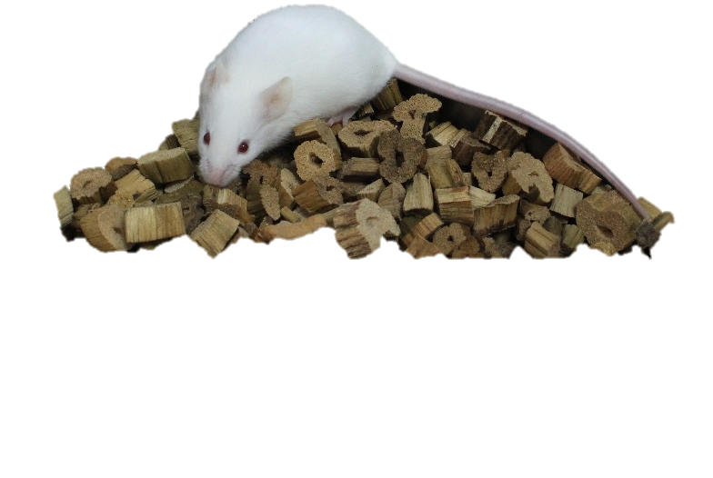
จรรยาบรรณการใช้สัตว์ทดลอง
Animals in Experiments
ในการทดลองทางชีววิทยาบางครั้งจำเป็นต้องใช้สัตว์ทดลอง ผู้ศึกษาควรจะปฎิบัติตามข้อกำหนดในจรรยาบรรณการใช้สัตว์ทดลอง ตระหนักถึงคุณค่าของชีวิตสัตว์
ตระหนักถึงความแม่นยำของผลงาน โดยใช้สัตว์จำนวนน้อยที่สุด
การใช้สัตว์ป่าต้องไม่ขัดต่อกฎหมายและนโยบายการอนุรักษ์สัตว์ป่า
ตระหนักว่าสัตว์เป็นสิ่งมีชีวิตเช่นเดียวกับมนุษย์
บันทึกข้อมูลการปฏิบัติต่อสัตว์ไว้เป็นหลักฐานอย่างครบถ้วน
(สภาวิจัยแห่งชาติ, 2542)
Notes:
จรรยาบรรณการใช้สัตว์ทดลอง: คือ หลักเกณฑ์ที่ผู้ใช้สัตว์และผู้เลี้ยงสัตว์เพื่องานวิจัย งานทดสอบ งานสอน และงานผลิตชีววัตถุในเชิงวิทยาศาสตร์และเทคโนโลยีทุกสาขายึดถือปฏิบัติ เพื่อให้เกิดการดำเนินการตั้งอยู่บนพื้นฐานของจริยธรรม คุณธรรม มนุษยธรรม และหลักวิชาการที่เหมาะสม ตลอดจนเป็นมาตรฐาน การดำเนินงานเป็นที่ยอมรับโดยทั่วกัน
1. ผู้ใช้สัตว์ต้องตระหนักถึงคุณค่าของชีวิตสัตว์:
ผู้ใช้สัตว์ต้องใช้สัตว์เฉพาะกรณีที่ได้พิจารณาอย่างถี่ถ้วนแล้วว่าเป็นประโยชน์และจำเป็นสูงสุดต่อการพัฒนาคุณภาพชีวิตของมนุษย์และสัตว์และ/หรือความก้าวหน้าทางวิชาการและได้พิจารณาอย่างถี่ถ้วนแล้วว่าไม่มีวิธีการอื่นที่เหมาะสมเท่าหรือเหมาะสมกว่า
2. ผู้ใช้สัตว์ต้องตระหนักถึงความแม่นยำของผลงาน โดยใช้สัตว์จำนวนน้อยที่สุด:
ผู้ใช้สัตว์จะต้องคำนึงถึงคุณสมบัติทางพันธุกรรมของสัตว์ที่จะนำมาใช้ ให้สอดคล้องกับวัตถุประสงค์และเป้าหมายของการใช้สัตว์ เพื่อให้มีการใช้สัตว์จำนวนที่น้อยที่สุด และได้รับผลงานที่ถูกต้องแม่นยำมากที่สุด 3. การใช้สัตว์ป่าต้องไม่ขัดต่อกฎหมายและนโยบายการอนุรักษ์สัตว์ป่า :
การนำสัตว์ป่ามาใช้ ควรกระทำเฉพาะกรณีที่มีความจำเป็นต่อการศึกษาวิจัย โดยไม่สามารถใช้สัตว์ประเภทอื่นทดแทนได้ และการใช้สัตว์ป่านั้นจะต้องไม่ขัดต่อกฎหมายและนโยบายการอนุรักษ์สัตว์ป่า 4. ผู้ใช้สัตว์ต้องตระหนักว่าสัตว์เป็นสิ่งมีชีวิตเช่นเดียวกับมนุษย์ :
ผู้ใช้สัตว์ทดลองต้องตระหนักว่า สัตว์มีความรู้สึกเจ็บปวดและมีความรู้สึกตอบสนองต่อสภาพแวดล้อม เช่นเดียวกับมนุษย์ จึงต้องปฏิบัติต่อสัตว์ด้วยความระมัดระวังทุกขั้นตอน นับตั้งแต่การขนส่ง การใช้วัสดุอุปกรณ์ในการเลี้ยงสัตว์ การจัดการสภาพแวดล้อมของสถานที่เลี้ยง เทคนิคในการเลี้ยง และการปฏิบัติต่อสัตว์ โดยไม่ให้สัตว์ได้รับความเจ็บปวดความเครียดหรือความทุกข์ทรมาน 5. ผู้ใช้สัตว์ต้องบันทึกข้อมูลการปฏิบัติต่อสัตว์ไว้เป็นหลักฐานอย่างครบถ้วน :
ผู้ใช้สัตว์ต้องปฏิบัติต่อสัตว์ตรงตามวิธีการที่เสนอไว้ในโครงการ และต้องบันทึกไว้เป็นหลักฐานอย่างละเอียด ครบถ้วน พร้อมที่จะเปิดเผยหรือชี้แจงได้ทุกโอกาส
http://www.si.mahidol.ac.th/th/research-academics/lab_animal/archive/Code_of_Conduct.pdf

Slide 5
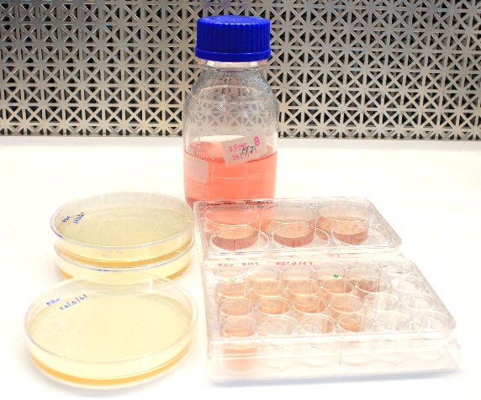
หลักการในการใช้สัตว์ทดลอง 3Rs
Animals in Experiments
1. Replacement ทดแทนการใช้สัตว์ทดลองโดย
การใช้เซลล์หรือเนื้อเยื่อ (cell culture)
การทดลองในหลอดแก้ว (in vitro)
การใช้คอมพิวเตอร์ในการศึกษา (computer modeling)
2. Reduction ลดปริมาณสัตว์ที่ใช้
3. Refinement หลีกเลี่ยงความเจ็บปวดและความเครียดที่จะเกิดแก่สัตว์
Cell culture
Notes:
หลักการพื้นฐานในการใช้สัตว์ทดลองสำหรับการเรียนการสอนและการวิจัย หรือเรียกสั้นๆ ว่า 3Rs มี 3 ขั้นคือ
Replacement ทดแทนการใช้สัตว์ทดลอง
Reduction ลดปริมาณสัตว์ที่ใช้
Refinement หลีกเลี่ยงความเจ็บปวดและความเครียดที่จะเกิดแก่สัตว์

Slide 6
Animals in Experiments
ความจำเป็นในการใช้สัตว์ทดลอง
ตัวอย่างการใช้สัตว์ทดลองในการวิจัยทางการแพทย์
สัตว์ | ประโยชน์ที่ได้จากการวิจัย
สุนัข | การค้นพบ insulin
ลิง | วัคซีนโปลิโอ (Polio vaccine)
หนู | วัคซีนพิษสุนัขบ้า (Rabies vaccine)
หมู | Skin graft สำหรับแผลไฟไหม้
หนู | Carcinogen screening
กระต่าย | การปลูกถ่ายกระจกตา (corneal transplantation)
(The National Institutes of Health, 2009)

Slide 7

Animals in Experiments
ตัวอย่างการใช้สัตว์ทดลอง
ในประเทศสหรัฐอเมริกาเริ่มมีการสนับสนุนให้ลดการทดลองกับ ลิงชิมแพนซีที่ใช้ในการวิจัยทางการแพทย์ จากข้อความข่าวแสดงข้อโต้แย้งของฝ่ายสนับสนุนและฝ่ายคัดค้านต่อไปนี้
ที่มา: ดัดแปลงจาก http://www.nytimes.com/2011/12/16/science/chimps-in-medical-research.html

Slide 8
Animals in Experiments
ฝ่ายสนับสนุน: ผู้อำนวยการ The Southwest National Primate Research Center มีข้อคิดเห็นว่า การใช้ลิงชิมแพนซีในการวิจัยทางการแพทย์เป็นสิ่งสำคัญ การยับยั้งจะทำให้การพัฒนายารักษาโรคต่างๆ ล่าช้าลง อาจทำให้คนจำนวนมากต้องเสียชีวิต การลดการวิจัยในลิงชิมแพนซีจึงเป็นสิ่งที่ขัดจริยธรรมเพราะทำให้ไม่สามารถรักษาชีวิตมนุษย์ไว้ได้
ฝ่ายคัดค้าน: ประธานและกรรมการผู้จัดการของ The Humane Society of the United States ชี้ให้เห็นว่า นอกจากการทดลองกับลิงชิมแปนซีแล้วยังมีทางเลือกอื่นๆ อีกในทำการวิจัย รวมทั้งลิงชิมแพนซีเป็นสัตว์ใกล้สูญพันธุ์ (endangered species) และเป็นสัตว์ที่มีความใกล้ชิดทางพันธุกรรมกับมนุษย์มากกว่าสายพันธุ์อื่น ๆ ควรจะอนุรักษ์ไว้
นักเรียนมีความคิดเห็นอย่างไรกับการวิจัยในลิงชิมแพนซี
ที่มา: ดัดแปลงจาก http://www.nytimes.com/2011/12/16/science/chimps-in-medical-research.html
Notes:
อภิปรายความจำเป็นในการใช้สัตว์ทดลอง และข้อควรคำนึงในการใช้สัตว์ทดลอง
อภิปรายเกี่ยวกับการใช้สัตว์ชนิดอื่นๆ ในการทดลอง

Slide 9
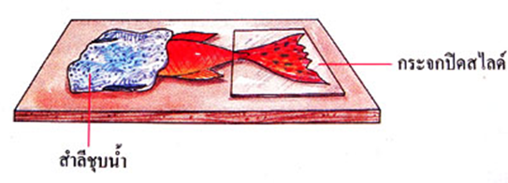
Animals in Experiments
ตัวอย่างการใช้สัตว์ทดลอง
การศึกษาการหมุนเวียนเลือดของปลาหางนกยูง มีขั้นตอนดังนี้
นำปลาขนาดเล็กวางบนสไลด์ ใช้สำลีชุบน้ำพันรอบส่วนหัวของปลา แล้วนำกระจกปิดสไลด์วางทับบริเวณส่วนหาง
นำสไลด์ไปตรวจดูด้วกล้องจุลทรรศน์โดยใช้เลนส์ใกล้วัตถุกำลังขยายต่ำ ศึกษาทิศทางและความเร็วของการเคลื่อนที่ของเซลล์เม็ดเลือดบริเวณหาง
นักเรียนควรปฏิบัติอย่างไรต่อสัตว์ทดลองโดยคำนึงถึงชีวจริยธรรม

Slide 10
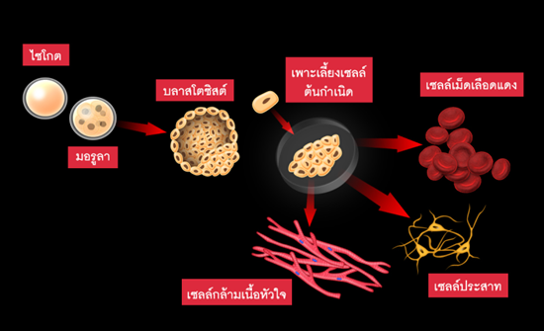
ความก้าวหน้าทางเทคโนโลยีชีวภาพ
Biotechnology

Slide 11
สิ่งมีชีวิตดัดแปรพันธุกรรม (genetically modified organisms, GMOs)
Biotechnology
สิ่งมีชีวิตที่มีการตัดและต่อยีนด้วยเทคนิคพันธุวิศวกรรมทำให้ได้สิ่งมีชีวิตที่มีลักษณะพันธุกรรมตามที่ต้องการ
อาหารที่ได้จากสิ่งมีชีวิตดัดแปรพันธุกรรม (GM food)
แม้จะยังไม่มีข้อมูลรายงานชัดเจน แต่มีความหวั่นวิตกว่าอาจเกิดอันตรายแก่ผู้บริโภคและสิ่งแวดล้อม
Notes:
ตัวอย่างสิ่งมีชีวิตดัดแปรพันธุกรรม
1. สารที่ผลิตโดยจุลินทรีย์แปลงพันธุ์ มีหลายชนิดมีประโยชน์ เช่น ช่วยขยายหลอดเลือด ฟื้นฟูกระดูกภายหลัง การปลูกถ่ายไขกระดูก ลดน้ำหนองในปอดของคนไข้ กระตุ้นการสร้างเนื้อเยื่อที่เกิดจากบาดแผลไฟไหม้ กระตุ้นการสร้างเซลล์เม็ดเลือดแดง ช่วยแก้ความเป็นหมัน ช่วยในการดูดซึมกลูโคส ฯลฯ 2. สารที่ผลิตโดยพืชแปลงพันธุ์ มีหลายชนิด เช่น มะเขือเทศ ช่วยควบคุมการสุกของผล มะละกอมีความทนทานต่อไวรัสโรคใบด่าง ผักกาดหอมต้านทานต่อโรค ทานตะวันทำให้เมล็ดมีโปรตีนเพิ่มขึ้น ข้าวโพดทนทานต่อยาปราบวัชพืช ฯลฯ 3. สารที่ผลิตโดยสัตว์แปลงพันธุ์ มีหลายชนิด เช่น วัวผลิต GH ฮอร์โมนช่วยเพิ่มผลผลิตน้ำนม หนูผลิต GH ของคนช่วยเพิ่มความสูงของคนเตี้ยแคระ กระต่ายผลิตสาร EPO กระตุ้นการสร้างเซลล์เม็ดเลือดแดงสำหรับคนป่วยโรคโลหิตจางเนื่องจากไตวาย เป็นต้น

Slide 12
Biotechnology
ตัวอย่างสิ่งมีชีวิตดัดแปรพันธุกรรม
พันธุ์ข้าวสีทอง (Golden Rice) ได้จากการนำยีนจากต้น daffodil และแบคทีเรียถ่ายฝากให้ข้าว ทำให้ข้าวสามารถสร้าง β-carotene ใช้ในการสร้างวิตามิน A เพื่อช่วยลดภาวะขาดวิตามิน A ในกลุ่มประเทศกำลังพัฒนา

Slide 13
Biotechnology
ข้อดี | ข้อเสีย
ช่วยลดภาวะขาดวิตามิน A ซึ่งเป็นสาเหตุหนึ่งของตาบอดในเด็ก ให้วิตามิน A 50% ของปริมาณที่เด็กต้องการ ในข้าวสีทองเพียง 72 กรัม ลดค่าใช้จ่ายในการให้อาหารเสริมวิตามิน A ยั่งยืนกว่า เพราะเกษรตรกรปลูกและเก็บเกี่ยวผลผลิตได้ตลอดไป น่าจะปลอดภัยต่อมนุษย์และสิ่งแวดล้อม เพราะ β-carotene มีอยู่ในพืชตามธรรมชาติ | อาจไม่มีประสิทธิภาพ เพราะขาดแคลนไขมันและธาตุเหล็ก ซึ่งจำเป็นในการรับวิตามิน A จากข้าวสีทอง อาจเกิด genetic contamination ไปสู่ข้าวสายพันธุ์อื่น อาจทำให้สัดส่วนของธาตุอาหารอื่นๆ ของข้าวสีทองเปลี่ยนแปลงไป อาจก่อให้เกิดภูมิแพ้ จากผลิตภัณฑ์ GMOs มีการต่อต้านการใช้และปลูกพืชดัดแปรพันธุกรรมในหลายประเทศ
นักเรียนมีความคิดเห็นอย่างไรกับการพัฒนาข้าวสีทอง

Slide 14
Biotechnology
เซลล์ต้นกำเนิด (stem cell)
ประเภทของเซลล์ต้นกำเนิด
เซลล์ต้นกำเนิดจากเนื้อเยื่อที่โตเต็มวัย (adult stem cell)
ได้จากเลือดหรือไขกระดูก
สามารถพัฒนาเป็นเซลล์ต่างๆ ได้เพียงบางชนิด
ใช้ในการรักษาโรคที่เกี่ยวกับเลือด
เซลล์ต้นกำเนิดจากตัวอ่อน (embryonic stem cell)
ได้จากเอ็มบริโอที่มีอายุหลังการปฏิสนธิ 3-5 วัน
สามารถพัฒนาเป็นเซลล์อื่นๆ ได้หลากหลาย
เซลล์ของเอ็มบริโอถูกใช้หมด

Slide 15

Biotechnology
embryonic stem cell

Slide 16
Biotechnology
ฝ่ายสนับสนุน: การนำตัวอ่อนมาใช้เพื่อรักษาด้วยวิธีเซลล์ต้นกำเนิดตัวอ่อนจะเป็นประโยชน์ต่อผู้ป่วยและลดโอกาสการเสียชีวิต
ฝ่ายคัดค้าน: เมื่อมีการปฏิสนธิเกิดขึ้นก็นับได้ว่าเป็นสิ่งมีชีวิต การนำเซลล์จากตัวอ่อนมาใช้ในการรักษาจึงเทียบเท่ากับการทำลายทารกที่จะเกิดขึ้น เป็นการขัดต่อหลักจริยธรรม ถึงแม้จะใช้ตัวอ่อนที่ปฏิสนธิในหลอดทดลองจากการทำเด็กหลอดแก้วก็ตาม
นักเรียนมีข้อคิดเห็นอย่างไรกับการนำเซลล์ต้นกำเนิดจากตัวอ่อน(embryonic stem cell) มาใช้ในการรักษา

Slide 17
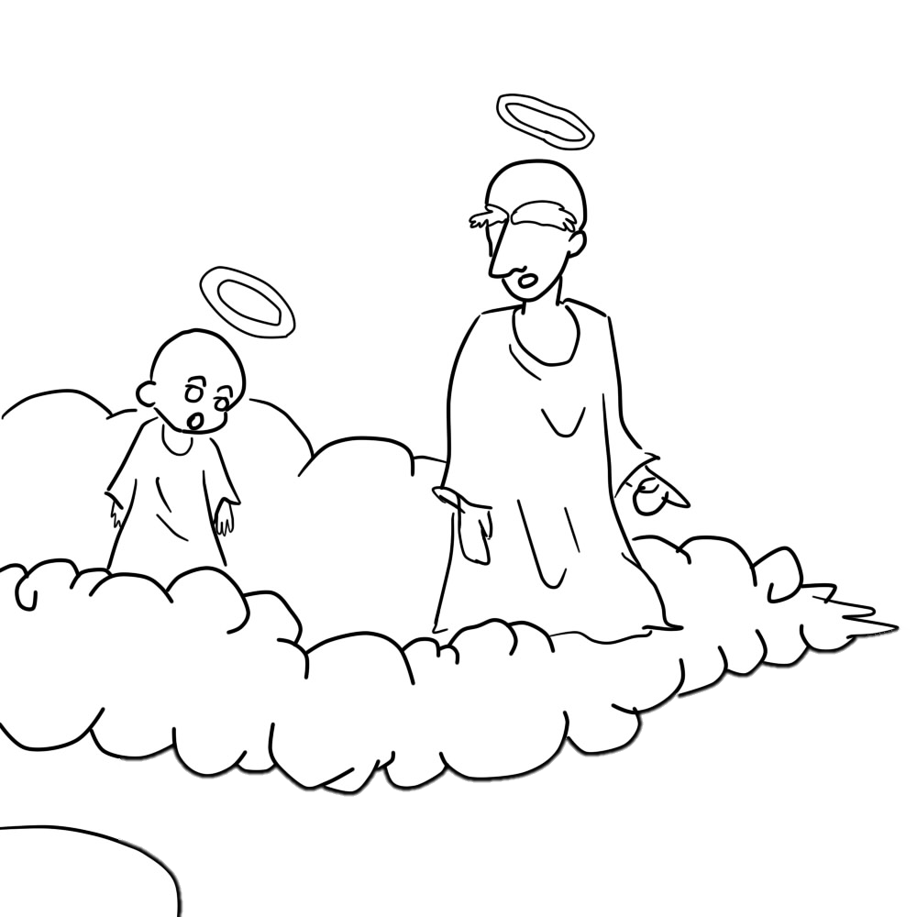
ผมเป็นตัวอ่อนที่มาใช้ครับ
ฉันป่วยและรอการนำเซลล์ต้นกำเนิดจาก ตัวอ่อนมารักษาโรคนะ แล้วหนูเป็นอะไร
embryonic
stem cell
Do
Don’t

Slide 18
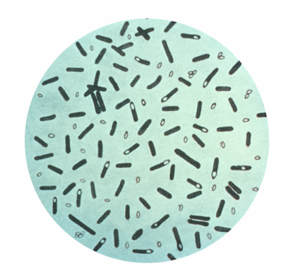
อาวุธชีวภาพ
Biological Weapons

Slide 19
Biological Weapons
การนำความรู้ชีววิทยามีประโยชน์มากมาย แต่การนำความรู้ไปใช้บางครั้งอาจนำไปใช้ในทางที่ผิด เช่น อาวุธชีวภาพ เพราะมักไม่มีสี ไม่มีกลิ่น มองไม่เห็นด้วยตาเปล่า
อาวุธชีวภาพ
จุลินทรีย์ที่เป็นเชื้อโรค
ชิ้นส่วนของจุลินทรีย์ เช่น เส้นใยของรา
สารพิษที่สกัดจากสิ่งมีชีวิต

Slide 20
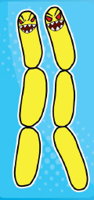
Biological Weapons
Anthrax
เกิดจากเชื้อแบคทีเรียที่เป็นรูปแท่ง (Bacillus anthracis)
ทำให้เกิดโรคระบาดในสัตว์เช่น โค กระบือ
สปอร์ทนความร้อนได้สูง
สามารถติดต่อถึงคนได้
ทางลมหายใจ เกิดปอดบวม หายใจไม่ออก
ทางเดินอาหาร อุจจาระร่วง อาจถ่ายเป็นเลือด
ทางผิวหนัง บาดแผลรุนแรง
Bacillus anthracis

Slide 21
Biological Weapons
Anthrax
ในปีพ.ศ. 2544 ประเทศสหรัฐอเมริกาถูกโจมตีด้วยการก่อการร้าย โดยมีการจงใจกระจายสปอร์ของเชื้อแอนแทรกซ์ผ่านทางระบบไปรษณีย์ ทำให้มีผู้ติดเชื้อ 22 ราย และเสียชีวิต 5 ราย

Slide 22
Biological Weapons
ไข้ทรพิษ (Smallpox)
เกิดจากเชื้อไวรัส Variola
เชื้อทนทานต่อสภาพแห้งแล้งได้นาน
ติดต่อทางการหายใจ
ทำให้เกิดตุ่มแดง ใส แล้วเป็นหนอง
อาจเสียชีวิตได้ถ้าเชื้อเข้าสู่กระแสโลหิต

Slide 23
ไข้ทรพิษ (Smallpox)
ในช่วงสงครามโรคครั้งที่ 2 มีการวิจัยเพื่อผลิตอาวุธชีวภาพจากไข้ทรพิษ
ในปี พ.ศ. 2523 มีประกาศจากองค์การอนามัยโลกว่าโรคไข้ทรพิษได้หมดไปแล้ว

Slide 24

Biological Weapons
Botulinum toxin
เป็นสารพิษที่ได้จากแบคทีเรีย Clostridium botulinum
มีผลต่อระบบประสาท ทำให้เกิดอัมพาตของกล้ามเนื้อโครงร่าง และกล้ามเนื้อหัวใจ
ติดต่อทางอาหารและบาดแผล

Slide 25
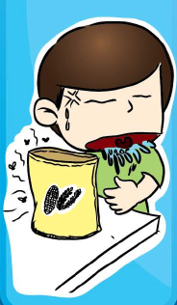
Botulinum toxin
พิษรุนแรงเพียง 1 กรัม สามารถทำให้คนตายได้ถึง 1.5 ล้านคน
พบบ่อยในอาหารกระป๋องที่ปนเปื้อน

Slide 26
อ้างอิง
บุญเรือง คำศรี. อาวุธชีวภาพและการก่อการร้ายทางชีวภาพ. วารสารนิติเวชศาสตร์. ปีที่ 4 ฉบับที่ 3, 2555.
ส่งเสริมการสอนวิทยาศาสตร์และเทคโนโลยี, สถาบัน. กระทรวงศึกษาธิการ. หนังสือเรียน รายวิชาเพิ่มเติม ชีววิทยา เล่ม 1. พิมพ์ครั้งที่ 1. กรุงเทพฯ: โรงพิพม์คุรุสภา ลาดพร้าว, 2554.
ส่งเสริมการสอนวิทยาศาสตร์และเทคโนโลยี, สถาบัน. กระทรวงศึกษาธิการ. หนังสือเรียน รายวิชาเพิ่มเติม ชีววิทยา เล่ม 4. พิมพ์ครั้งที่ 1. กรุงเทพฯ: โรงพิมพ์คุรุสภา, ลาดพร้าว, 2554.
ส่งเสริมการสอนวิทยาศาสตร์และเทคโนโลยี, สถาบัน. กระทรวงศึกษาธิการ. หนังสือเรียน รายวิชาเพิ่มเติม ชีววิทยา เล่ม 2. พิมพ์ครั้งที่ 1. กรุงเทพฯ: โรงพิมพ์คุรุสภา, ลาดพร้าว, 2554.
Mader, S. M. Biology. 10th ed. McGraw-Hill. New York. 2010.
Reece, J. B., Lisa, A. U., Cain, M. L., Wasserman, S. A., Minorsky, P. V., Jackson R. B. Campbell Biology. 9th ed. Global ed. Pearson Benjamin Cummings. Boston. 2011.
Russell, W.M.S. and Burch, R.L. The Principles of Humane Experimental Technique, Methuen, London. 1959.
World Health Organization. Anthrax in humans and animals. 4th ed. World Health Organization. China. 2008.
The National Institutes of Health. Exploring Bioethics. Education Development Center, Inc. Massachusetts. 2009
การหมุนเวียนเลือดของปลา . (Online) Available: http://www.scimath.org/ebook/sci/sci-sec4/12/eBook/. (Retrieved 09/10/14)
โรคไข้ทรพิษ (ฝีดาษ) (Smallpox). (Online) Available: http://beid.ddc.moph.go.th/th_2011/content.php?items=23. (Retrieved 09/10/14)
จรรยาบรรณสัตว์ทดลอง. (Online) Available: http://www.nrct.go.th/ (Retrieved 09/10/14)
จรรยาบรรณสัตว์ทดลอง. (Online) Available: http://www.nlac.mahidol.ac.th/nlacth/index.php?option=com
_content&view=article&id=130%3Aethics&catid=53%3Aresearch&Itemid=211&lang=en. (Retrieved 09/10/14)
ชีวจริยธรรม. (Online) Available: http://biology.ipst.ac.th/?p=710. (Retrieved 09/10/14)

Slide 27
อ้างอิง
Anthrax. (Online) Available: http://topics.nytimes.com/top/reference/timestopics/subjects/a/anthrax/index.html. (Retrieved 09/10/14)
Botulism. (Online) Available: http://www.who.int/mediacentre/factsheets/fs270/en/. (Retrieved 09/10/14)
Primates in the Lab: Debating the Use of Chimpanzees in Medical Research. (Online) Available: http://learning.blogs.nytimes.com/2011/11/16/primates-in-the-lab-debating-the-use-of-chimpanzees-in-medical-research/. (Retrieved 09/10/14)
Golden Rice: An Intimate Debate Case by Annie Prud’homme Généreux. The National Center for Case Study Teaching in Science. Originally published May 8, 2009 at http://www.sciencecases.org/golden_rice_
debate/case.asp. (Retrieved 09/10/14)
Smallpox. (Online) Available: http://www.who.int/topics/smallpox/en/. (Retrieved 09/10/14)
U.S. Will Not Finance New Research on Chimps. (Online) Available: http://www.nytimes.com/2011/12/16/
science/chimps-in-medical-research.html?_r=0. (Retrieved 09/10/14)

Slide 28

จัดทำโดย
สาขาวิทยาศาสตร์มัธยมศึกษาตอนปลาย
สถาบันส่งเสริมการสอนวิทยาศาสตร์และเทคโนโลยี

